Slide 1
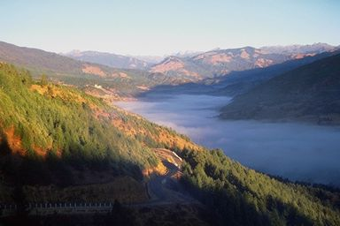
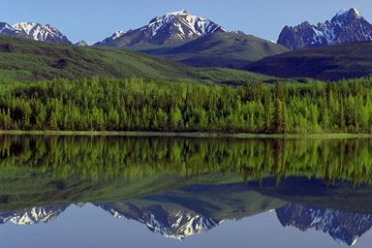

Slide 4
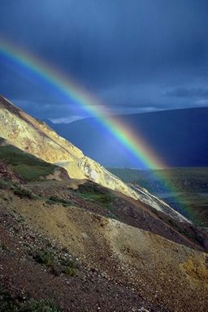
به نام خداوند رنگین کمان
خداوند بخشنده ی مهربان

Slide 5
علیکم
سلام
سلامتی
لـیـاقـت
ا د ب
محـبـّت

Slide 6
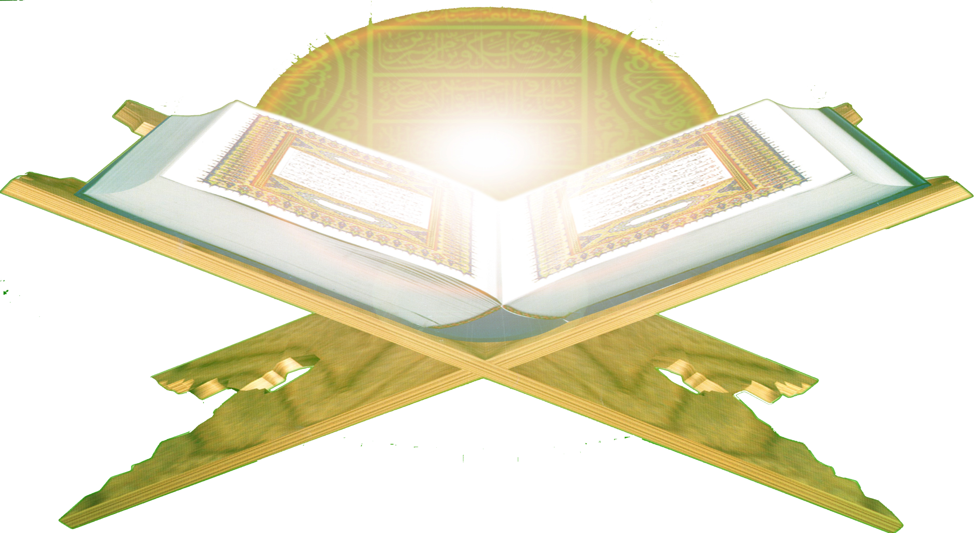

Slide 7
بِسْمِ اللهِ الرَّحْمٰنِ الرَّحیمِ
اِنّٰا اَنْزَلْنٰاهُ فی لَیْلَةِ الْقَدْرِ
وَمٰا اَدْریٰکَ مٰا لَیْلَةُ الْقَدْرِ
لَیْلَةُ الْقَدْرِ خَیْرٌ مِنْ اَلْفِ شَهْرٍ
تَنَزَّلُ الْمَلاٰئِکـَةُ وَالرُّوحُ فیهٰا بِاِذْنِ رَبِّهِم مِنْ کُلِّ اَمْرٍ
سَلاٰمٌ هِیَ حَتّیٰ مَطْلَعِ الْفَجْرِ
صَدَقَ اللهُ الْعَلِیُّ الْعَظیمِ

Slide 9
اَللّهُمَّ عَجِّلْ لِوَلِیِّکَ الْفَرَج

Slide 10
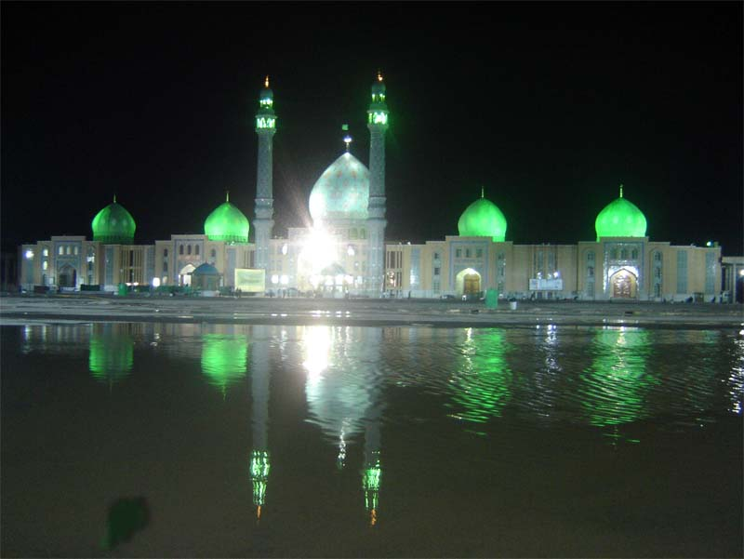
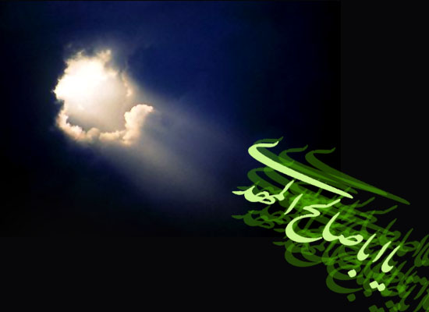

Slide 11
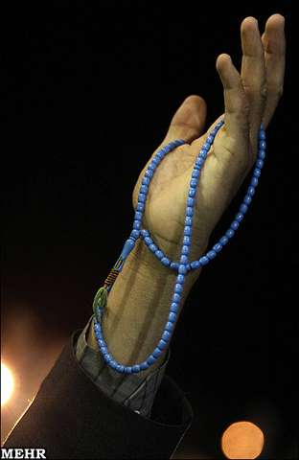
هـمـه بــا هـم دست به دعـا بـر می د ا ریـم برای آن غـایـب از نـظـر دعـا مـی کـنـیـم

Slide 12
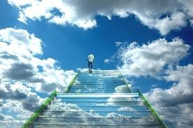
بِسْمِ اللَّهِ الرَّحْمنِ الرَّحِيم
الْحُجَّةِ بْنِ الْحَسَن
اللَّهُمَّ كُنْ لِوَلِيِّكَ
صَلَوَاتُكَ عَلَيْهِ وَ عَلَى‏ آبَائِه
فِي هَذِهِ السَّاعَةِ وَ فِي كُلِّ سَاعَةٍ
وَلِيّـاً وَ حَافِظـاً وَ قَائـداً وَ نَاصِـراً
وَ دَلِيلًا وَعَيْناً حَتَّى تُسْكِنَهُ أَرْضَكَ طَوْعاً
وَ تُمَتِّعَهُ فِيهَا طَوِيلًا

Slide 14
ا َلـْحَمـْدُللِهِ الـَّذی جَعَلَ الـْمٰاءَ طَهُورًا
نعمت خدا
آب
وَجَعَلـْنٰا مِنَ الـْمٰاءِکُلَّ شَئ ٍحَیّ
مایه زندگی
مایه هلاکت

Slide 15
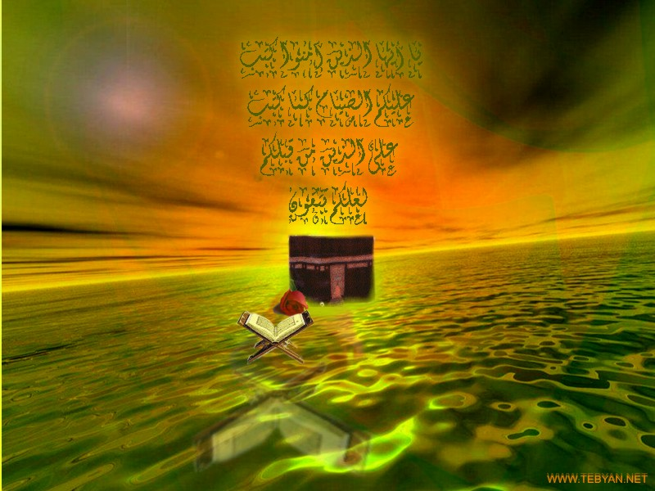
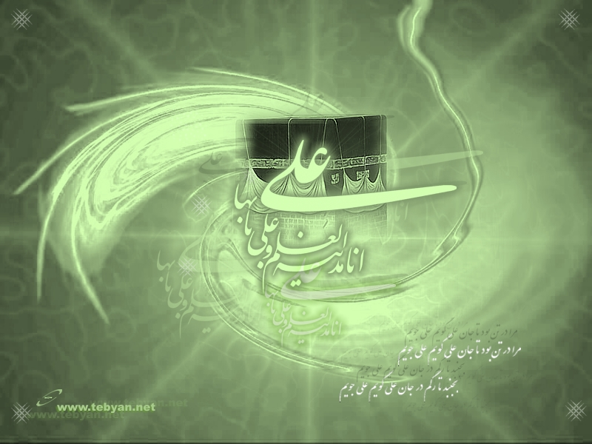
حــج
1-احـرام(لباس مخصوص)
2-لـبیک گفتن
3-عـطـرنـزد ن
4-درآیـنه نگاه نکردن
5-شـانـه نـزد ن
6- و...

Slide 16
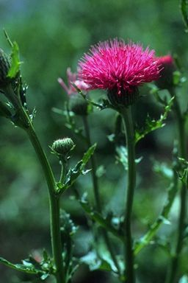
اب
حـجـ

Slide 17
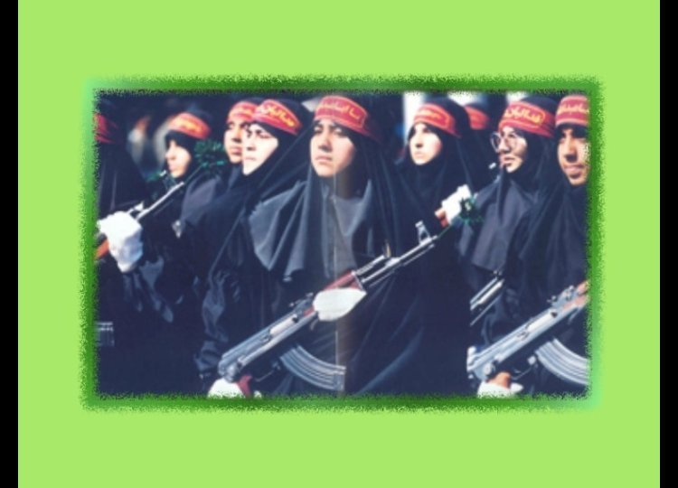
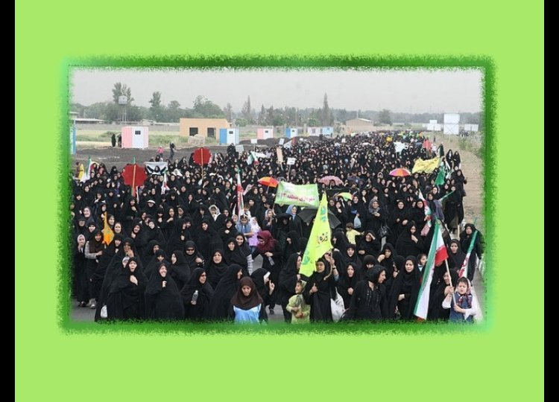
حجاب
منع تماشاچیان، گر نکند باغبان
می نتواند به باغ، سرو روان داشتن
غنچه به باغ ایمن است،تا بُود اندر حجاب
آفت جان و دل است،چهره عیان داشتن
آیینه بی حجاب ، به تن بگیرد غبار
خوش بود آیینه را ، پرده بر آن داشتن

Slide 18
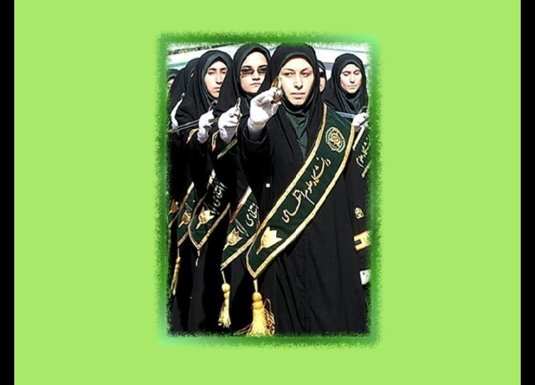
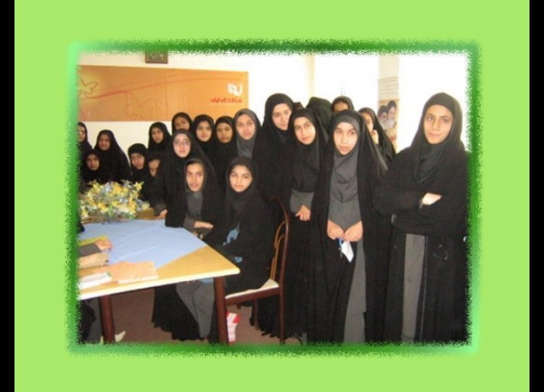
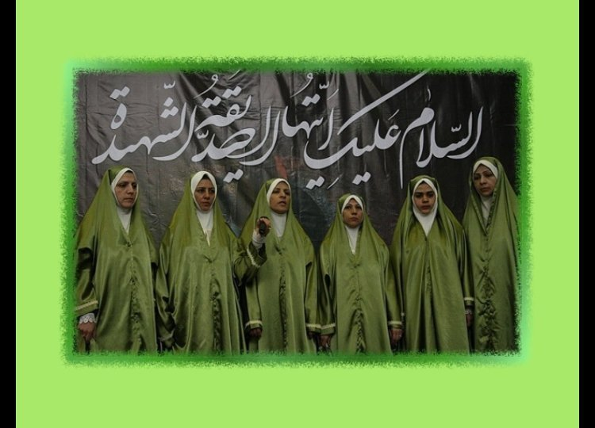
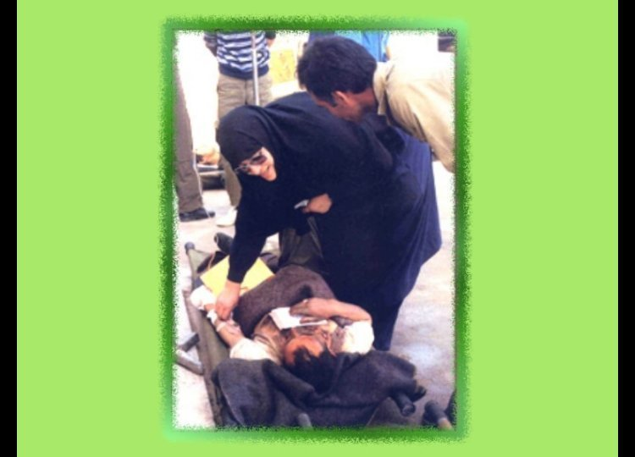
حجاب

Slide 19
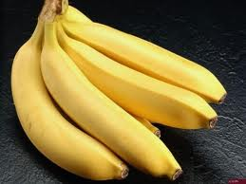
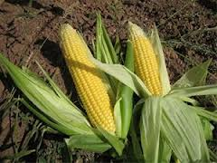
مـو ز
شیربلال

Slide 20
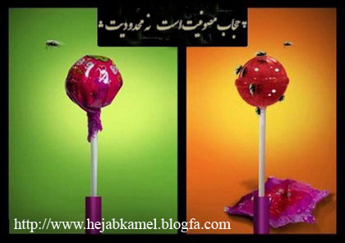

Slide 21
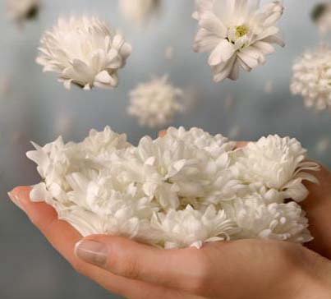
عصاره ی گل نجابت
عصاره ی گل های عالَم ، تبدیل به«عطر»می گردد و در شیشه ی دربسته نگهداری می شود .
اگر دَرِ شیشه ی عطر ، باز بماند ، عطرش می پرد و اگر کسی ، با حجاب و پوشش ، عطر عفاف خود را حفظ نکند ، از ارزش و
اعتبار می افتد
رایحه ی دل انگیز عفاف را نباید درمزبله ی نگاه های شیطانی ، رها کرد و گُل نجابت را نباید در دست پلید هوسبازان ، پرپر ساخت .

Slide 22
جمال
حیا
بندگی خدا
آبرو
حـجـاب

Slide 23
ه
ر
هـ
ز
1:راهی تارسـیـد ن به خـدا
2:وسیله دفاع دربرابردشمن
3:یکی ازالقاب حضرت زهرا(سلام الله علیها)

Slide 24
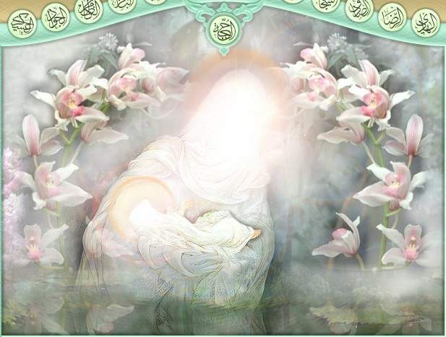
حضرت زهرا
(سلام الله علیها)

Slide 25
ا
فــ
عــ
ف

Slide 26
قال رسول الله(صلّی الله علیه وآله وسلّم):
اِنَّ اللهَ تَعالـی خَلـَقَ المَلائِکـَهَ وَرَکــَّبَ فیهـِم اَلعَقل وَخَلـَقَ البَهـائِم وَرَکــَّبَ فیهَاالشَّهوہ وَخَلـَقَ بَنی آدَمَ وَرَکـَّبَ فیهـِم اَلعَقلَ وَ الشَّهوَه
فـَمَنْ غـَلـَبَ عَقلـُهُ عَلـی شَهوَتِهِ فـَهُوَ اَعلـی مِنَ المَلائِکـَهِ وَمَنْ غَلـَبَ شَهوَتـُهُ عَلی عَقلِهِ فَهُوَاَدنی مِنَ البَهـائِمِ.

Slide 27
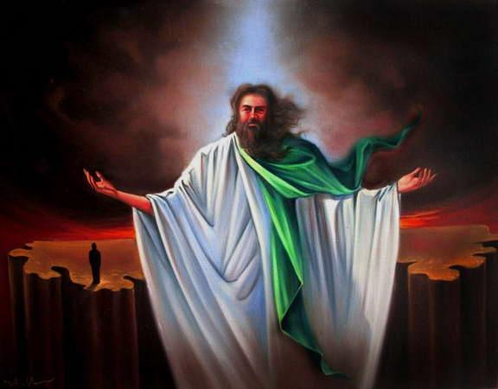
عفاف حضرت یوسف :
روزی زلیخا با یوسف خلوت کرد و از فرصت به دست آمده استفاده نمود. روبه یوسف کرد و گفت: سرت را بلند کن و به من نگاهی کن.
یوسف گفت: می ترسم هیولای کور و نابینایی بر دیدگانم سایه افکند.
- زلیخا: به به! چه چشم های شهلا و زیبایی داری!
- یوسف: همین دیدگان من در خانه ی قبر، نخستین عضوی هستند که متلاشی شده و روی صورتم می ریزند.
- زلیخا: چه قدر بوی خوشی داری!
- یوسف: اگر سه روز بعد از مرگ من بوی مرا استشمام نمایی، ازمن فرارمی کنی.
- زلیخا: چرا نزدیک من نمی آیی؟
- یوسف: چون می خواهم به قرب خداوند نایل شوم.
- زلیخا: گام بر روی فرش های پر بها و حریر من بگذار و خواسته مرا برآور.
- یوسف: می ترسم بهره ام در بهشت از من گرفته شود.
وقتی که زلیخا استقامت و پاک دامنی یوسف را دید و یقین کرد که تسلیم هوس های او نمی شود، از راه تهدید وارد شد و به یوسف گفت: حالا که چنین است تو را به شکنجه گران زندان می سپارم... یوسف با کمال نیرو گفت: باکی نیست، خدا یاور من است.

Slide 28
حجت الاسلام والمسلمین قرائتی:
شماجنس مرغوب رادرکادومی پیچید،روی تلویزیون پارچه می اندازید،کتاب قیمتی راجلدمی کنید، طلاوجواهرات راساده دردسترس قرارنمی دهید. بنابراین جلدوحجاب نشانه ارزش است.خداوندبرای چشم که ظریف است وخطرات آنرا تهدیدمی کند، حجاب قرارداده حجاب باعث تمرکزفکرمردان که بخش عمده ی تولیدجامعه به دست آنان است می گردد. درکشورهایی که بی حجاب است نظام خانواده ازهم گسسته وآمارطلاق غوغامی کند.اسلام به خاطرحفظ حیا،کرامت وجلال ،جلوگیری ازتشتّت وهوسبازی وگسستن نظام خانواده حجاب راواجب فرموده.بایددانست که حجاب مانع تولیدنیست،بزرگترین صادرات ایران بعداز نفت،قالی است که تولیدش به دست زنان با حجاب است.حجاب مانع تحصیل نیست صدهاهزاردانشمندزن درکشوراسلامی ایران شاهداین ادعّاست حجاب آرم جمهوری اسلامی ایران است.دنیاانقلاب اسلامی ایران راباحجاب بانوان می شناسدوابرقدرتهاازاین نشانه پرارزش انقلاب آنقدرهراس دارندکه چنددختر مسلمان راباپوشش اسلامی برسردرس تحمل نمی کنند.

Slide 29
عطر پاکدامنی:
نقل شده است : مردی در مدینه بود که همیشه از او بوی خوش به مشام می رسید .
روزی شخصی علتش را از او پرسید . گفت : ای مرد ! داستان من از اسرار است و باید این سرّ ، بین من و خدای متعال باقی بماند . آن شخص او را قسم داد و گفت : دست از تو بر نمی دارم تا آن را بیان کنی .
گفت : در اول جوانی ، بسیار زیبا بودم و شغلم پارچه فروشی بود .
روزی زنی و کنیزی درِ دکان من آمدند و مقداری پارچه خریدند ؛ وقتی قیمت آن ها را حساب کردم ، برخاستند و گفتند : ای جوان ! این پارچه ها را تا منزل ما بیاور تا قیمت آن ها را تو بدهیم .

Slide 30
من هم برخاستم و با ایشان به راه افتادم . وقتی رسیدیم ، ایشان داخل شدند و من مدتی بیرون ماندم .
بعد از ساعتی ، مرا به داخل خانه دعوت کردند ؛ وقتی داخل خانه شدم ، دیدم آن منزل از فرش های نفیس و پرده های الوان و ظرف های قیمتی زینت شده است . مرا نشاندند و پذیرایی مفصلی کردند .
بعد ، آن زن چادر از سر برداشت . دیدم زنی بسیار زیبا و خوش اندام است که تا به حال مثل چنین زنی را ندیده بودم . او خود را به انواع جواهرات و لباس های قیمتی و زیبا آراسته بود . آمد کنار من نشست و با ناز و کرشمه با من سخن گفت . بعد طعام آوردند ؛ سپس به من گفت : ای جوانمرد ! غرض من از خریدن پارچه ، به دست آوردن تو بود .

Slide 31
وقتی چشمم به او افتاد و مهربانی هایی از او دیدم ، شیطان وسوسه ام کرد . نزدیک بود عقل خود را از دست بدهم و دامنم آلوده شود . در این هنگام الهامی از غیب به من رسید و کسی این آیه را تلاوت کرد : " و أمّا مَن خافَ مَقامَ رَبِّهِ وَ نَهَی النَّفسَ عَنِ الهَوی فَإنَّ الجَنَّهَ هِیَ المَأوی ؛ و اما کسی که از مقام پروردگار خویش ترسید و نفس خود را از هوا و هوس نهی کرد ، بهشت جایگاه دائمی او خواهد بود . "
در این هنگام لرزه ای بر بدنم افتاد و قاطعانه تصمیم گرفتم دامن پاک خود را به گناه آلوده نکنم . آن زن مشغول عشوه گری شد ؛ اما من توجهی به او نکردم و روی خوشی نشان ندادم . چون او مرا بی میل دید ، به کنیزان دستور داد چوب بسیاری آوردند ، دست و پای مرا محکم بستند و روی زمین انداختند . بعد از آن به من گفت: یا مرا به مرادم می رسانی یا تو را به هلاکت می رسانیم ؛ حال کدام را اختیار می کنی؟

Slide 32
گفتم : اگر مرا قطعه قطعه کنی و به آتش بسوزانی ، مرتکب این عمل زشت نمی شوم و دامن خود را به گناه آلوده نمی کنم .
آن ها طوری با چوب مرا زدند که خون از بدنم جاری شد . با خود گفتم : باید حیله ای به کار ببرم و خود را از دستشان نجات دهم . فریاد زدم : مرا نزنید! دست و پای مرا باز کنید ، من راضی شدم .
مرا باز کردند ، من هم راه دستشویی را از آنان سؤال کردم ، داخل شدم و خود را به نجاست آلوده کردم و بیرون آمدم .
وقتی آن زن وکنیزان نزدمن آمدند،من هم با دست آلوده به طرف ایشان می رفتم و
آنان می گریختند .
در این هنگام وقت را غنیمت شمردم وفرارکردم،آن گاه خود را به آبی رساندم ،
جامه های خود را شستم.غسل کردم.
ناگاه شخصی آمد لباس های نیکویی به من داد و من هم پوشیدم ، سپس بوی خوشی به من مالید و گفت : ای پرهیزکار ! چون تو پا بر نفس خود نهادی و از آتش روز جزا ترسیدی ، تو را از این بلا نجات دادیم .
آن گاه گفت : دل خوش دار که این لباس ، هرگز کهنه و چرک نمی شود و این بوی خوش ، هرگز از تو برطرف نمی گردد . از آن روز تاکنون ، نه لباسم چرک شده و نه بوی خوش ، از بدنم برطرف گردیده است.

Slide 34
آياحجاب برتريعني چادر؟
آيا در قرآن آيه اي وجود دارد که بر چادر به عنوان حجاب برتر دلالت کند؟
در پاسخ بايد گفت: در آيه 31 از سوره نور، خداوند به زنان مسلمان دستور مي دهد که پوششهَاي خود را بر روي گريبان هايشان بياندازند.[1] خـُمـُرکه در اين آيه آمده است به معناي (لباسي است که زن با آن، سر و سينه خودش را بپوشاند)[2].
که ظاهرا چيزي شبيه مقنعه يا بزرگتر از آن است.
پاورقی:
{1} وَ لْيَضْرِبْنَ بِخُمُرِهِنَّ عَلى‏ جُيُوبِهِن‏.
[2] مصطفوي، حسن، التحقيق في کلمات القرآن الکريم، ج3، ص 127.

Slide 35
در آيه 59 سوره احزاب خداوند نيز مي فرمايد:
ياأَيُّهَاالنَّبِيُّ قُلْ لِأَزْواجِكَ وَبَناتِكَ وَ
نِساءِ الْمُؤْمِنِينَ يُدْنِينَ عَلَيْهِنَّ مِنْ جَلَابِيبِهِنَّ ذلِكَ أَدْنى‏ اَنْ يُعْرَفْنَ فَلا
يُؤْذَيْنَ.
(اى پيامبر،به زنان ودختران خودوزنان مؤمنان بگوكه چادرخودرابرخودفروپوشند.اين مناسب‏تراست، تاشناخته شوندوموردآزارواقع نگردند.وخداآمرزنده ومهربان است.)

Slide 36
براى جـِلباب که دراين آيه آمده است،دومعنا ذكرشده است:
1- پوششى كه سر و گردن و بالا تنه را مى‏پوشاند (مقنعه).
2- چيزى كه تمام بدن را بپوشاند (چادر).[4]
پاورقی:
[4] ابن منظور، محمد بن مکرم، لسان العرب، ج1، ص 272.

Slide 37
توصیف زن بشنو از چادر که در توصیف زن تار و پودش با تو می گویدسخن
تار و پودم را شرافت تافته تاشرافت را به عصمت بافته... در کلاس حفظ تقوی و شرف دختران درند وچادر چون صدف بهترین سرمایه زن چادر است زانکه زن را زینت زن چادر است چادر از بهر زنان الزامی است بهر زن بی چادری ناکامی است حفظ چادر در سرای اقتدار دختران را هست تاج افتخار حفظ چادر حفظ دین و مذهب است شیوه زهرا و درس زینب است حفظ چادر حافظ ناموس هاست پاسدار حیله جاسوس هاست حفظ چادر نص قرآن مجید قفل جنت را بود تنها کلید حفظ چادر سد فحشا می شود رو سفیدی نزد زهرا می شود حفظ چادر چاره ساز کار هاست حافظ گل از هجوم خارهاست حفظ چادر زخم ها را مرحم است دست رد بر سینه نامحرم است حفظ چادر التیام درد هاست سد محکم در بر نامرد هاست

Slide 39
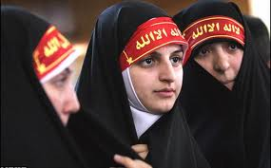
چادر زیبای آسمانی را خواهرم با غرور بر سر کن نه خجالت بکش نه غمگین باش چادرت ارزش است باور کن

Slide 40
گوهری در صدف گوش کن تا دامنت پُر دُرّ کنم آگهت از زینت چـادر کنم دختران را سدّ فحشاء چادر است عزت دنیا و عقبی چادر است حفظ چادر ، امر حَیّ اَعظم است دست رَد بر سینه ی نامحرم است حفظ چادر تا که گردد پرده دار می شود هر دختری ، کامل عیار حفظ چادر نهی زشتی می کند دوزخی زن را بهشتی می کند حفظ چادر قدر زن را قائمه است زان که چادر یادگار فاطمه است

Slide 41
این کلام نَغز (خوب ) از پیغمبر است حفظ چادر بهر زن ها سنگر است بشنو از من ، دست و پا گیرش مخوان از جوانان است ، از پیرش مخوان حفظ چادر از برای بانوان نصِّ قرآن است چون حِصن (دژ) اَمان حفظ چادر خطّ و مشی زندگی است بی حجابی منشأ آلودگی است نیست چادر بهر ما محدودیت بلکه باشد بهترن مصونیت تا شوی ایمن ز خشم کردگار چادرت را از سر خود بر مدار

Slide 42
************************************************** حجاب یکی ازواجبا تی است که ترک آن فرصت قضا ندارد. ************************* *************************

Slide 43
وَقُلْ لِلـْمُٶمِنٰاتِ یَغْضُضْنَ منْ اَبْصٰارِهِنَّ وَیَحْفـَظـْنَ فـُروُجَهُنَّ وَلاٰیُبْدیِنَ زَیِنَتَهُنَّ اِلاّٰ مٰا ظـَهَرَ مِنْهٰا...
وبه زنان باایمان بگو چشمهای خود را(ازنگاه هوس آلود)فروگیرندودامان خویش راحفظ کنندوزینت خودرا(جزآن مقدارکه نمایان است)آشکارننمایند
سوره نورآیه31

Slide 44
چادر مشکی از دیدگاه روانشناسی:
علم روانشناسی می گوید:سیاه به معنی(نه)بوده و نقطه ی مقابل(بله)یعنی سفید است بااین نگاه باید گفت:
آن کس که در مقابل نامحرم سیاه می پوشد در واقع می خواهد به او نه بگوید. و آن کس که رنگ سفید، رنگارنگ و جذاب می پوشد راه نگاه ها را به سوی خود باز می گذارد و در واقع خواسته یا ناخواسته خود را درمعرض نگاه های هرزه و آلوده قرارمی دهد.درواقع وسیله آلودگی وانحراف خود و جامعه را فراهم می کند.
ماکس لوشر متخصص در روانشناسی رنگ ها معتقد است: «سفید به صفحه ی خالی می ماند که داستان را باید روی آن نوشت، ولی سیاه نقطه ی پایانی است که در فراسوی آن هیچ چیز وجود ندارد». بنابراین زنی که در برابر نامحرم و در بیرون از خانه لباس سفید و رنگارنگ نمی پوشد، حداکثر ایمنی را برای خود ایجاد کرده است و نشان می دهد که اینجا نقطه ی پایان نگاه های نامحرمان است و در فراسوی این پوشش جایی برای نفوذ نگاه ها و نیت های ناپاک نیست.
سخنانی از بزرگان در خصوص نجابت و حجاب
ویلیام شکسپیر :
چیزی که زن دارد و مرد را تسخیر می کند ، مهربانی اوست، نه سیمای زیبایش
امرسون :
تمدن چیست ؟نتیجه نفوذ زنان پاکدامن است .

Slide 46
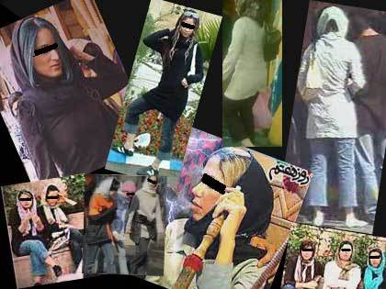
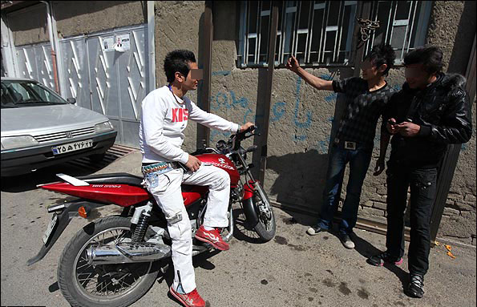
اَلـْخَبـیـِثـٰاتُ لِلـْخَبـیِثیِنَ
وَالـْخَبـیـِثوُنَ لِلـْخَبیِثاتِ
خلایق هر چه لایق

Slide 47
یک اتـفـاق جالب و شنیدنی:

Slide 48
کتاب «نابودی عفاف، ارمغان فمینیسم» نوشته خانم "وندی شلیت" چاپ آمریکا ماجرایی را عنوان کرده که خواندن آن خالی از لطف نیست. متن این ماجرا به شرح ذیل است: جوان خیلی آرام و متین به مرد نزدیک شد و با لحنی مؤدبانه گفت: ببخشید آقا! من می‌تونم یه کم به خانوم شما نگاه کنم و لذت ببرم؟
مرد که اصلا توقع چنین حرفی را نداشت و حسابی جا خورده بود،مثل آتشفشان از جا در رفت و میان بازار و جمعیت، یقه جوان را گرفت و عصبانی، طوری که رگ گردنش بیرون زده بود، او را به دیوار کوفت و فریاد زد: مردتیکه عوضی، مگه خودت ناموس نداری... غلط می‌کنی تو و هفت جد آبادت، خجالت نمی‌کشی؟

Slide 49
جوان امّا، خیلی آرام، بدون اینکه از رفتار و فحش های مرد عصبی شود و عکس‌العملی نشان دهد، همانطور مؤدبانه و متین ادامه داد: خیلی عذرمی‌خوام فکر نمی‌کردم این همه عصبی و غیرتی بشین، دیدم همه بازار دارن بدون اجازه نگاه میکنن و لذت می‌برن، من گفتم که حداقل از شما اجازه بگيرم که نامردي نکرده باشم.
حالا هم يقه مو ول کن.ازخيرش گذشتيم. مرد خشکش زد...همانطور که یقه جوان را گرفته بود، آب دهانش را قورت داد و زیر چشمی زنش را برانداز کرد...

Slide 52
بربادرفته ای شنیــدم که شبی بر سر مد دختــری بـــا پـــدرش بود به جنگ پـدر از روی نصیحـت مـی‌گفت کـــه مـکـن پیـــروی از راه فرنــگ مــرو از خــانـه بـرون بـی‌چادر بــرتــن خویـش مــکن دامــن تنگ ای بسا گـرگ که در جامه میش بهـــر صیــد تــو نـــوازد آهنـــگ نکننــد ایــن دغــلان از دغلی بهــر اغفـــال تــو یـک لحظه درنگ دختــر از روی تعــرض گفتش آنچــه تــو گویـی بـود جمله جفنگ پدر خــاموش دگـر یــاوه مــگو کــه تــو پیـــری و بــری از فرهنگ مــدتی شــد سپری زان جریان تا که یک شب پسری گوش به زنگ بــا سخنـهای زیبنـدة عشــق بــا بیــانــات دل انگیــز و قشنـگ همچو آهو به سخن رامش کرد از ره حیلــه چـــو روبـــاه زرنـــگ گــوهر عفـت او را زد و بــرد کـــرد دامـــان وی آلــوده بـه ننگ همچنانی که به خود می‌بالیـد زیرلـــب زمـــزمــه کـرد این آهنگ صید با پای خود افتاد بـه دام مــرغ با میــل خــود افتـاد به چنگ

Slide 53
گزارش شب معراج

Slide 54
امام علی (علیه السلام) فرمودند: همراه حضرت زهرا (سلام الله علیها) به حضور پیامبر (صلی الله علیه و آله و سلم) رفتیم، دیدیم پیامبر به شدت گریه می کنند. عرض کردم: پدر و مادرم به فدایت، چرا گریه می کنی؟ فرمودند: ای علی! در شب معراج زنانی را در عذاب های گوناگون دیدم، از این رو گریه می کنم. از جمله فرمودند: 1. زنی رادیدم که به مویش آویزان است و مغز سرش ازشدّت گرما می جوشد. 2. و زنی را دیدم که به دو پایش آویزان شده است. 3. و زنی را دیدم که گوشت بدن خود را می خورد. 4. و زنی را دیدم که با قیچی هاگوشت بدن خود رابریده بریده می کرد. 5. و زنی را دیدم که صورت و بدنش می سوخت و او روده های خود را می خورد. حضرت زهرا (سلام الله علیها) عرض کردند: ای حبیب و نور چشمم! به من بگو عمل آن زن ها در دنیا چه بود که این گونه مجازات می شدند.

Slide 55
- زنی که به مویش آویزان شده بود و مغز سرش از گرما می جوشید، به خاطر آن بود که در دنیا موی سرش را از نامحرمان نمی پوشاند. - زنی که به دوپایش آویزان بود، به خاطر آن بود که در دنیا بدون اجازه ی شوهرش از خانه بیرون رفت. - زنی که گوشت بدنش را می خورد، به خاطر آن بود که در دنیا اندام خود را برای نامحرمان آرایش می کرد. - زنی که با قیچی ها گوشت بدنش را می برید، به خاطر آن بود که او در دنیا خودفروشی می کرد و خود را برای کام جویی عیّاشان در معرض تماشای آن ها می گذاشت. - زنی که صورت و بدنش می سوخت و روده های خود را می خورد، به خاطر آن بود که بین زن و مرد نامحرم رابطه ی نامشروع برقرار می نمود و در این جهت دلاّلی می کرد. پیامبر (صلی الله علیه و آله و سلم) در پایان فرمودند: «وَیل لامرأۀٍ اَغضَبَت زوجَها و طوبی لامرأۀٍ رضی عنها زوجُها؛ وای بر زنی که شوهرش را خشمگین کند و خوشا به حال زنی که شوهرش از او خشنود باشد».

Slide 56
فساد اخلاقی و شکست:
در داستان حضرت موسي‌بن عمران(ع) چنين آمده است که او با تلاشهاي پيگير خود به تدريج برستمگران پيروز شد و پرچم توحيد وعدالت را در نقاط مختلف زمين به اهتزاز درآورد حضرت موسي(ع) براي نجات ملت انطاکيه راهي جز سرکوبي ستمگران و فتح آن سرزمين نمي‌ديد براي اجراي اين امر سپاهي به فرماندهي يوشع و کالب تشکيل دادوباآن سپاه به سوي انطاکيه رهسپارگرديد.
عده‌اي از مردم نادان و اغفال شده انطاکيه به يکي از دانايان خود گفتند که موسي(ع) آمده است تا ما را بکشد و از ديارمان بيرون گرداند چاره بينديش او پس از انجام برخي کارها و نتيجه نگرفتن از آنها چنين گفت: ما جز حيله راهي نداريم. پس براي سرکوبي سپاه موسي(ع) راه عجيبي را به مردم انطاکيه پيشنهاد کرد که همواره استعمارگران براي شکست هر ملتي از همين راه استفاده مي‌کنند.و آن اين بود که مردم انطاکيه از راه اشاعه فحشا ء وانحراف جنسي و برگرفتن پوشش از زنان و دختران واردعمل گردند.

Slide 57
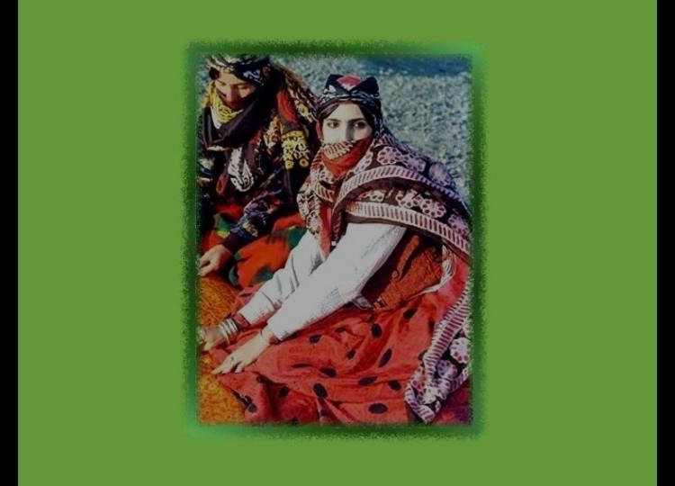
او گفت: دختران و زنان را بيارايند و آنها را همراه اجناس مورد نيازسپاه موسي(ع) به عنوان خريد و فروش واردسپاه کنند و سفارش کردهرگاه ازسربازان سپاه موسي قصدشهوت راني باآنان راکردمانع اونشوندوگفت:اگريک مردازآنان مرتکب زنا شود شمارابس است وبرشماپيروزنخواهند شد.
آنها همين کاررا کردند و طولي نکشيد که عده‌اي از سپاه موسي(ع) با نگاههاي هوس‌آلود خود به بدن نيمه عريان زنان آرايش کرده، در پرتگاه انحراف قرار گرفتند و رسوايي به آنجا کشيد که کم‌کم براثر شهوت‌پرستي، اراده‌ها سست شد. بيماريهايي مقاربتي و طاعون زياد گرديد تا آنجا که نوشته‌اند: بيست هزار و به قولي هفتادهزار نفر از سپاه موسي(ع) به خاک سياه افتادند.

Slide 59
وَالطـَیِـِّبٰاتُ لِلطـَّیِـِبـیِـنَ وَالطـَیِّـِبوُنَ لِلطـَّیـِبٰاتِ
آیه26سوره نور

Slide 60
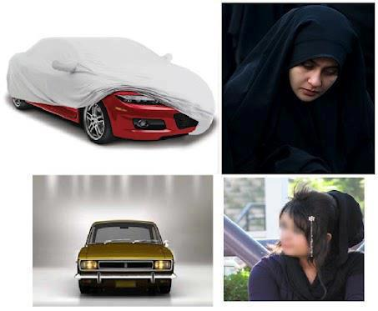
دوتا خانم تو یه خیابونی داشتن میرفتن.
خانمی که بی حجاب بود برگشت به خانم باحجاب گفت:
چرا چادر سر می کنی؟ حوصله داریا...
خانم جواب داد:
تا حالا دیدی ماشین مدل پایین 48 رو بپوشونن؟
ولی ماشین باارزش و باقیمت رو همیشه می پوشونن.

Slide 62
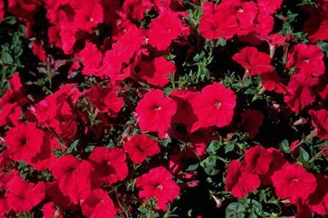
عجب رسمیه رسم زمونه ،قصه برگ و باد خزونه
کجا رفت فکه ،چی شد شلمچه،یکی قصه شو ،واسم بخونه
یاد شهدا،تو دلامونه ،تا زنده هستیم،با ما می مونه
ولی این روزا،تواین خاکریزا،جاشون خالیه ،همین عزیزا
کجای دنیا اینجوری رسمه،از جوون فقط پلاک بمونه
یه مشت استخون با پلاکاشون، از زیر خاکا میارن بیرونَ

Slide 63
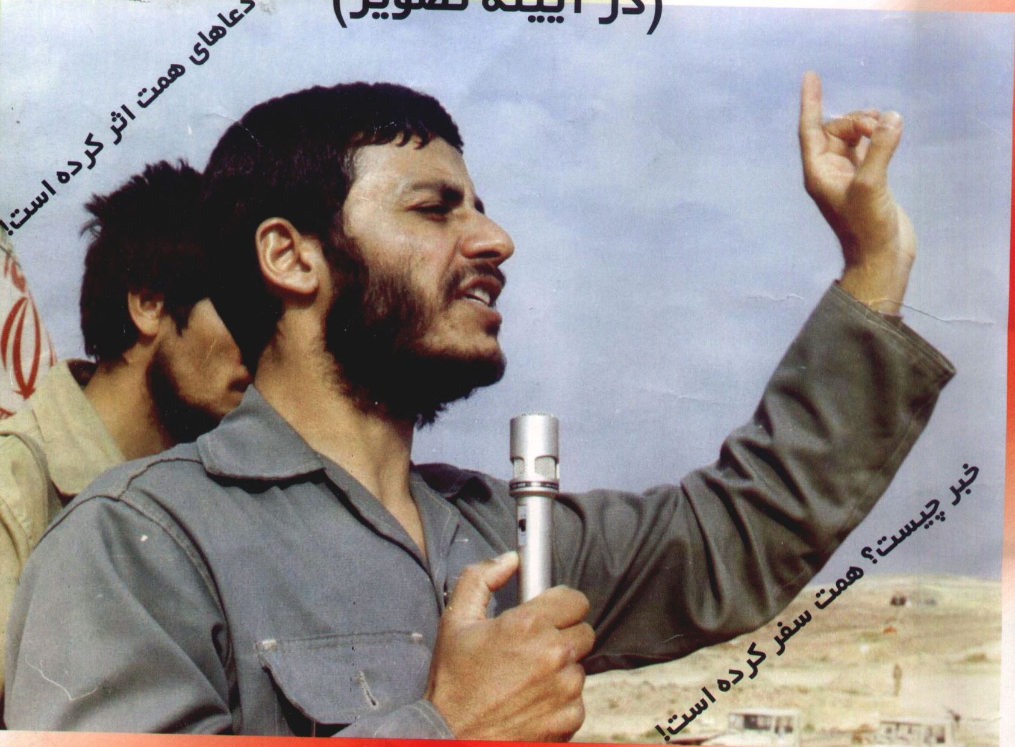
خواهرم سرخی خونم را به سیاهی
چادرتامانت دادم پس امانتدار باش

Slide 64
شعـرحـجـاب:
خواهرم ای دختر ایران زمین * یک نظرعکس شهیدان راببین
در خیابان چهره آرایش مکن * از جوانان سلب آسایش مکن
خواهرمن این لباس تنگ چیست * پوشش چسبان رنگارنگ چیست
پوشش زهرا و زینب بهترین * برتوای محبوبه خواهرآفرین
پیش نامحرم تو طنازی مکن * با اصول شرع لجبازی مکن
یادت آید از پیام کربلا * گاه گاهی شرمت آید از خدا
درجوارش خویش رامهمان نما * باخداباش وبده دل راصفا
یاد کن از آتش روز معاد * طره گیسورامده بردست باد
زلف راازروسری بیرون مریز * با حجاب خویش از پستی گریز
در امورخویش سرگردان مشو * نوعروس چشم نامحرم مشو
خواهرمن قلب مهدی خسته است * ازگناه ماست کو٬روبسته است

Slide 66
قال امیرالمومنین علی (علیه السلام)
یَظـْهَرُ فی آخِرِالزَّمٰان وَاقـْتَرٰابِ السّاٰعَـﺔ،وَهُوَ شَرُّالاْزمَنَـﺔِ،نِسْوَﺓ کـٰاشِفاتٌ ‘عـٰارِیـاتٌ،مُتِبَرِجـٰاتٌ،
مِنَ الدّینِ خـٰارِجـٰاتٌ؛دٰاخِلاتٌ فی الـْفِتَنِ،مٰائِلاتٌ اِلـَی الشَّهَوٰاتِ،مُسْرِعـٰاتٌ اِلـَی اللَّذاتِ،مُسْتَحِلاتُ الْمُحَرَّمٰاتِ،فی جَهَّنَمَ خـٰالِداتٌ.
درآخرالزمان که بدترین زمان هاست،زنانی پدیدار می شوند که بی حجاب وبرهنه و بزک کرده و از دین بیرون اند٬
داخل در فتنه ها(وگناهان)اند،به شهوات متمایل اند،سوی لذ ّت ها می شتابند،حرام را حلال می دارند،
اینان در جهنّم جاویدان اند.
وسایل الشیعه
ج20ص 35

Slide 67
درس زندگی
یک عمر خوانده بودیم دارا انار دارد
در دست کوچک خود سارا نار دارد
ما مشق می نوشتیم با شور و شادمانی
غافل از اینکه دارا حتی نداشت نانی
ساراگلوله ای خوردوقتی شعارمی داد
هنگام مرگ خونش بوی بهار می داد
دردستهایش امروز دارا تفنگ دارد
با دشمنان سارا او قصد جنگ دارد
دارا که مشق مابود دررزمگا ست امروز
درس شجاعت او سرمشق ماست امروز

Slide 68
رسم روزگار
شاید شنیده باشی سارا انار دارد
از شهر فقر ظلمت قصد فرار دارد
امروز دیده ام من دستان کوچکش را
یک دزد گیر ماشین در آن قرار دارد
دردست دیگراویک گوشی موبایل است
جای عروسک آن را در اختیار دارد
دراشکهای چشمش دیشب ستاره رقصید
با لنز چشمش امشب قصد شکار دارد
در آسما ن چا در گم بود گیسوا نش
امروز صد جوان را بر موی دار دارد

Slide 69
سیگار می کشد او با ناز عشوه امروز
از خانه پدر هم قصد فرار دارد
دیروز عروسکش بود یک تکـّه چوب ساده
بین دو دستش امروز یک سگ قرار دارد
گیتا نهاده سارا امروز نام خود را
مست از صدای گیتار خواب بهار دارد
لبهای خشک او بود رنگین ز خون و لرزان
لبهای خیسش امروز رنگ انار دارد
از یاد برده شاید دیروز زارخود را
این رسم روزگار است دار و ندار دارد
آیا شنیده ای تو زنگ موبایل او را
شاید که با جوانی او هم قرار دارد

Slide 70
کلمات گهربارحضرت زهرا(سلام الله علیها)
مَنْ اَصْعـَدَ اِلَی اللهِ خٰالِصَ عِبٰادَتِهِ اَهـْبَطَ اللهُ اِلـَیهِ اَفـْضَلَ مَصْلـَحـَتِهِ.
هرکس عبادت خالص خودرابه درگاه خدابالابفرستدخداوندبهترین چیزی که مصلحت اوست برایش فرومی فرستد
بحارالانوار ج 71

Slide 71
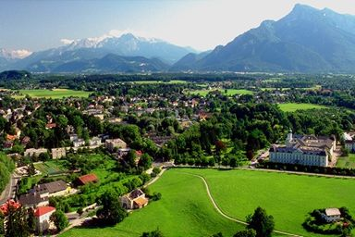
حضرت زهرا(سلام الله علیها)فرمودند:
من ازدنیای شما 3چیزراانتخاب کرده ام.
1: دیدن صورت پدرم.
2: تلاوت قرآن.
3: انفاق درراه خدا.

Slide 72
دستور العملي جامع « حضرت زهرا
(سلام الله علیها)فرمودند:»
در وقتي که بستر خواب را گسترده بودم ، رسول خدا (ص) بر من وارد شد ، فرمود : اي فاطمه ! نخواب مگر آن که چهار کار را انجام دهي:
1: قرآن را ختم کني.
2: پيامبران را شفيع خود گرداني.
3: مؤمنين را از خود راضي کني.
4: حجّ و عمره اي را به جا آوري.
اين را فرمود و شروع به خواندن نماز کرد ،صبر کردم تا نمازش تمام شد،گفتم : يا رسول اللّه! به چهار چيز مرا امر فرمودي در حالي که بر آنها قادر نيستم.

Slide 73
آن حضرت تبسّمي کردوفرمود:
1:چون قل هو اللّه را سه باربخواني مثل اين است که قرآن را ختم کرده اي.
2:چون بر من و پيامبران پيش از من صلوات فرستي، شفاعت کنندگان تو در روز قيامت خواهيم بود«000 وَصَلِ عَلیٰ جـَمیع ِالانْبیاءِ وَالـْمُرسَلینَ»
3:چون براي مؤمنين استغفارکني،آنان همه ازتوراضي خواهندشداللّهُمَّ اغـْفـِرْلـِلـْمُـﺅْمِنینَ وَالـْمُـﺅْمِناتِ
4:چون بگويي :سُبحانَ اللّه وَالحَمدُ للّه وَلااِلهَ اِلاَّاللّهُ وَاللّهُ اکبر،حجّ وعمره اي راانجام داده اي.

Slide 74
دعای امام زمان(عجل الله تعالی فرجه الشریف)
...وعلی الشباب بالانابـﺔ والتوبـﺔ...
...وعلی النساء بالحیاء والعـفـﺔ...

Slide 75
هرعدد زوجی که در عدد 5 ضرب شود آن عدد زوج را نصف کرده و عدد صفرجلوی
او می گذاریم.
=5×4
20
=5×6
30
=5×12
60
=5×18
90
=5×44
22
0
=5×88
440
=5×146
730

Slide 76
هرعدد فردی که در عدد 5 ضرب شود آن عدد فرد را نصف کرده و ممیزآن را برمی داریم.
=5×3
15
=5×7
35
=5×15
75
=5×33
165
=5×77
385

Slide 77
خدا نگهدار

Slide 78
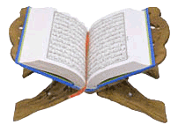

Slide 80
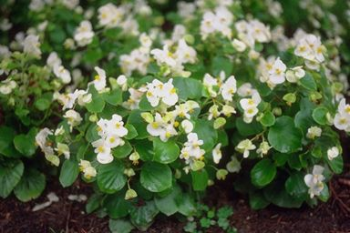
ویژگیهای خاص

Slide 81
نطفه ی بهشتی

Slide 82
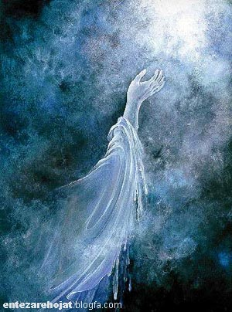
غم خوارمادر

Slide 83
ام ابیها
فداها ابوها

Slide 84
پدربردستانش بوسه می زد
مادر11امام(علیهم السلام)
پرستارپدرحتی درجنگ احد

Slide 85
همتای مولا
امیرالمومنین علی علیه لسلام

Slide 86
حضرت زهرا(سلام الله علیها)فرمودند:
من ازدنیای شما 3 چیزراانتخاب کرده ام
1: دیدن صورت پدرم.
2: تلاوت قرآن.
3: انفاق درراه خدا.

Slide 87
آیات مربوط به حضرت زهرا(علیهاسلام)
آیه تطهیر
آیه مباهله

Slide 88
لـَنْ تـَنٰالُ الـْبـِرَّحَتّیٰ تُنـْفِقوُامِمّٰاتُحِبُّونَ
آیه انفاق
بخشیدن لباس شب عروسی

Slide 89
حضرت زهرا«سلام الله علیها»
تنهابسیجی،جانباز،مادرشهید،شهیده راه ولایت وامامت
...ویُطـْعِمُونَ الطـَّعٰامَ عَلیٰ حُبِّهِ مِسْکینًاوَیَتیمًا وَاَسیرًا...
سوره انسان آیات 7،8،9
اسوه ی کامل،متصدقات،ذاکرات،صالحات،خاشعات و...

Slide 90
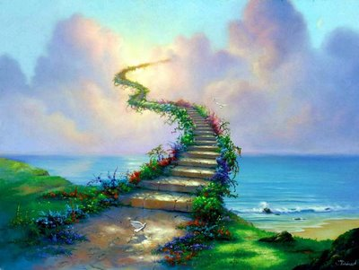
شادی دل حضرت زهرا(سلام الله علیها)بیاییم به قرآن عمل کنیم

Slide 91
پدر
شوهر
برادر
دایی
محارم
عمو
پسربرادروخواهر
پسر
پدرشوهر

Slide 92
پیامبر اسلام(صلی الله علیه وآله وسلم):
یا فاطمه :اِنَّ اللهَ اصْـطـَفـٰاکِ وَ طـَهَّـرَکِ وَ اصـْطـَفـٰاکِ عَـلیٰ نِـسـٰاﺀِ الـْعـٰالـَمـیـنَ ...
به درستی که حق تعالی تو را برگزید و مطهر و پاکیزه گردانید و اختیار کرد تو را بر زنان عالمیان .

Slide 93
اِنّٰا اَعـْطـَیـْنـٰاکَ الـْکـَوْثـَر

Slide 94
************************************************** حجاب فریضه ای است که ترک آن فرصت قضا ندارد. **************************************************

Slide 95
دو خورشید سر زد ز یک آسمان به یک شب ولی با مرور زمان
یکی در حجاز و یکی درخـمـیـن یکی مادر و دیگری نور عـیـن
پـسـر را بـود نـام ر و ح ا لله ولی مادرش هست خیر النساﺀ(س)
دو مولود یاس و گل و ارغوان مبارک به مهدی صاحب الزمان(عج)

Slide 96
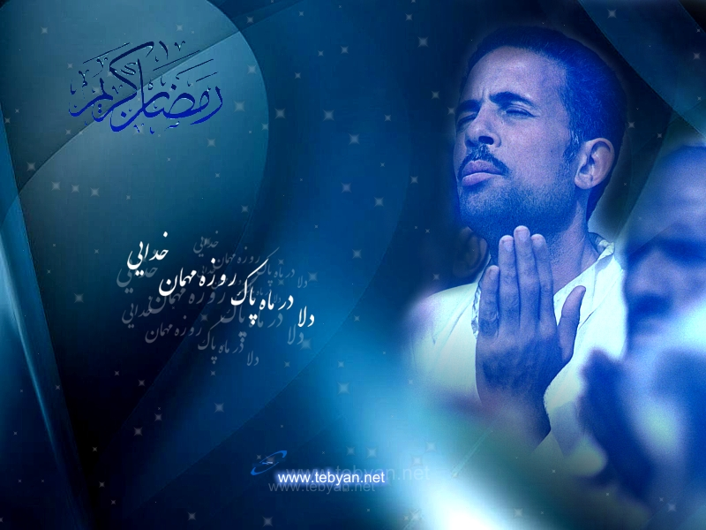
قـُلْ لِـلـْمُـٶْمِنـیـنَ یَـغُـضُـّوا
مِـنْ اَبْـصا رِهِمْ
وَیَـحـْفـَـظـُوا
فـُروُجَـهـُمْ ذلِکَ اَزْکی لـَهـُم ْاِنَّ اللهَ خَـبـیـرٌ بـِما یَصْـنـَعـُونَ
سوره نور30
به مـﺆمنان بگوچشمهای خودرا(ازنگاه به نامحرمان)فروگیرند وعفاف خودراحفظ کننداین برای آنان
پاکیزه تراست.خداوند ازآنچه انجام
می دهندآگاه است.

